Slide 1
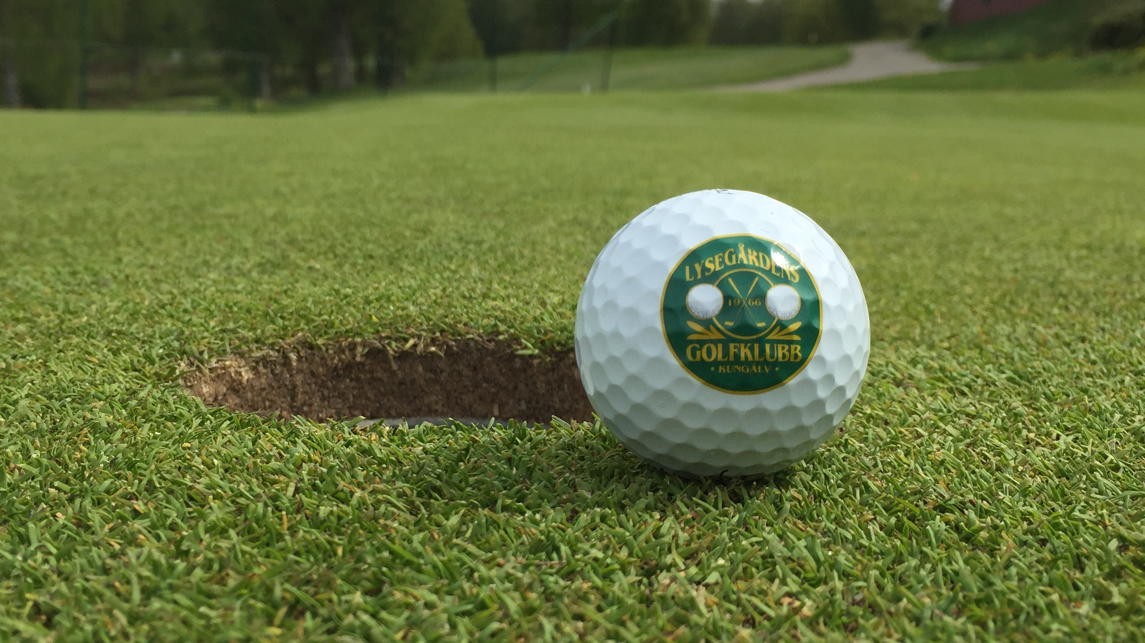
Välkomna till föräldramöte för våra juniorer
Vi börjar strax

Slide 2
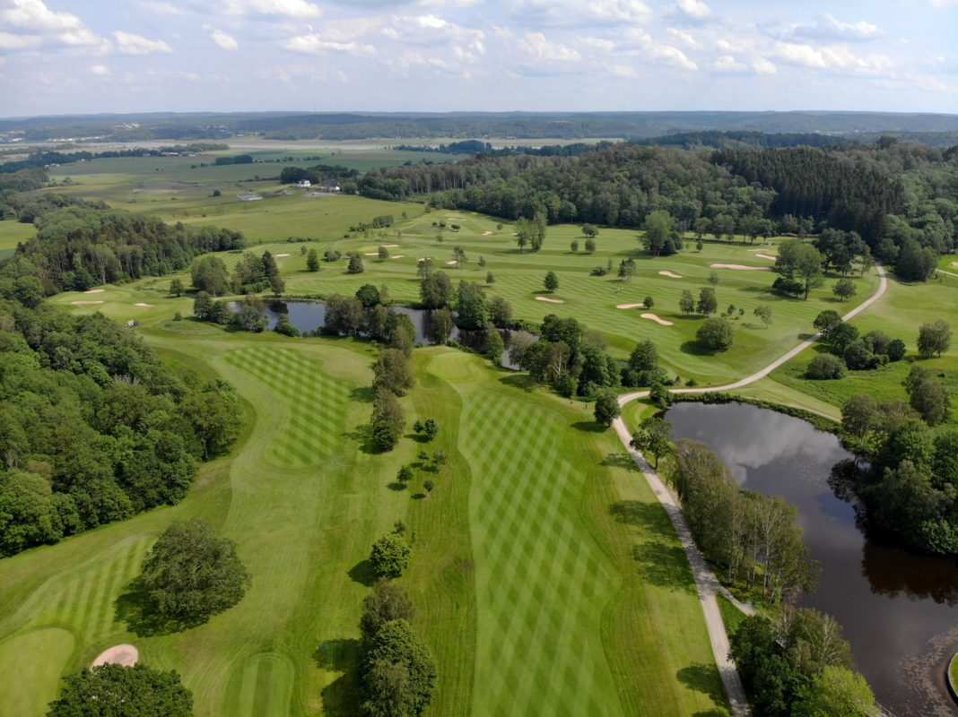
Dagens punkter
Föräldrar behövs för Torsdagsserien och träningsgrupperna
Träningsgrupperna
Torsdagsserien
Tävlingar
Läger
Övrigt

Slide 3
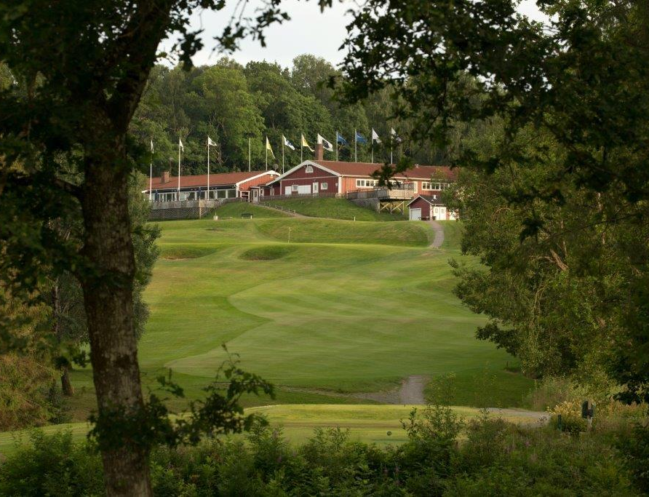
Vilka är med här
Juniorkommittén
Stefan Brorsson
Fredrik Klähm
Peter Jochens
Reine Börjesson
Klubben
Fredrik Rubensson – Klubbchef
Tränarna
Oscar Flatau
Kenneth Nilsson
Massa föräldrar

Slide 4
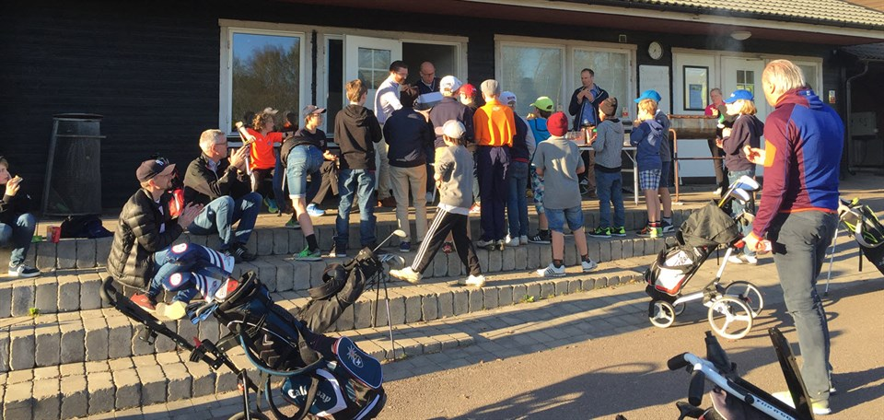
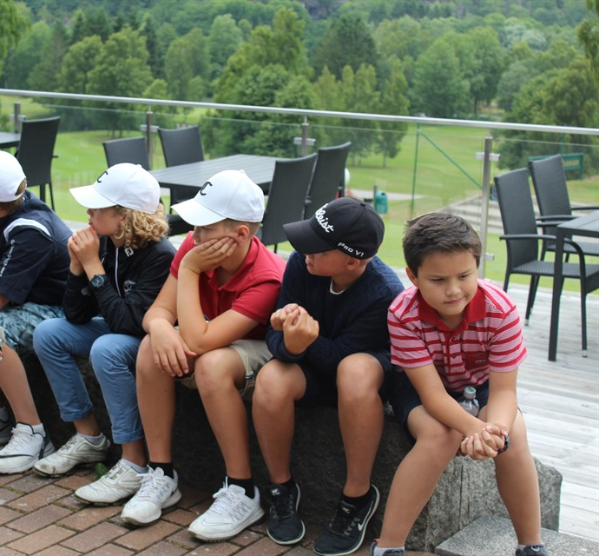
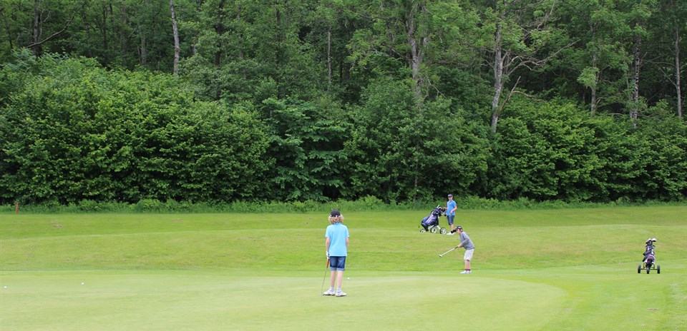
Föräldrar behövs för Torsdagsserien och träningsgrupperna
2-3 som ansvarar för Torsdagsserien
Köpa in hamburgare och tillbehör
Startlistan
Enkelt prisbord (godis e populärt)
Grillning är det bra att ha ett rullande schema på som många hjälps åt med
1-2 till varje träningsgrupp
Närvaro rapportering
Information till föräldrar

Slide 5
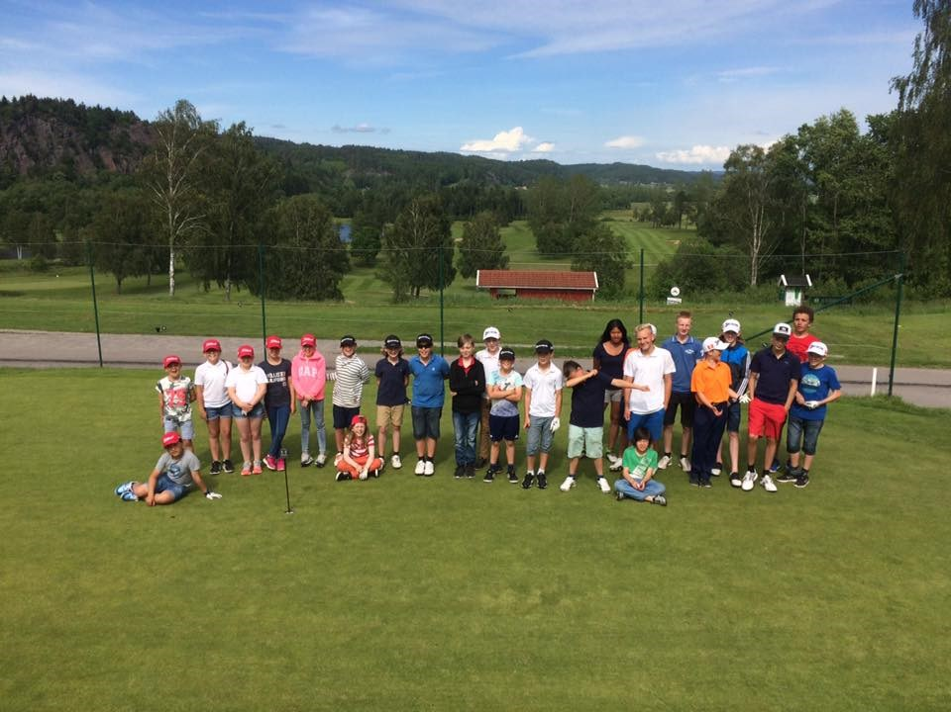
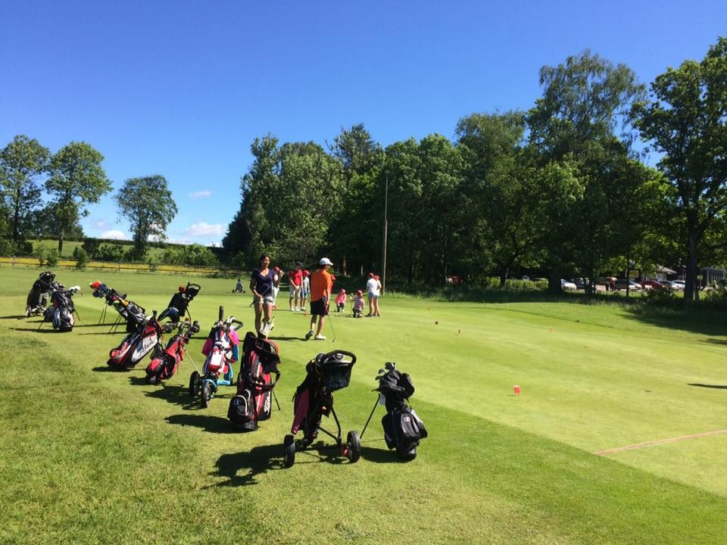
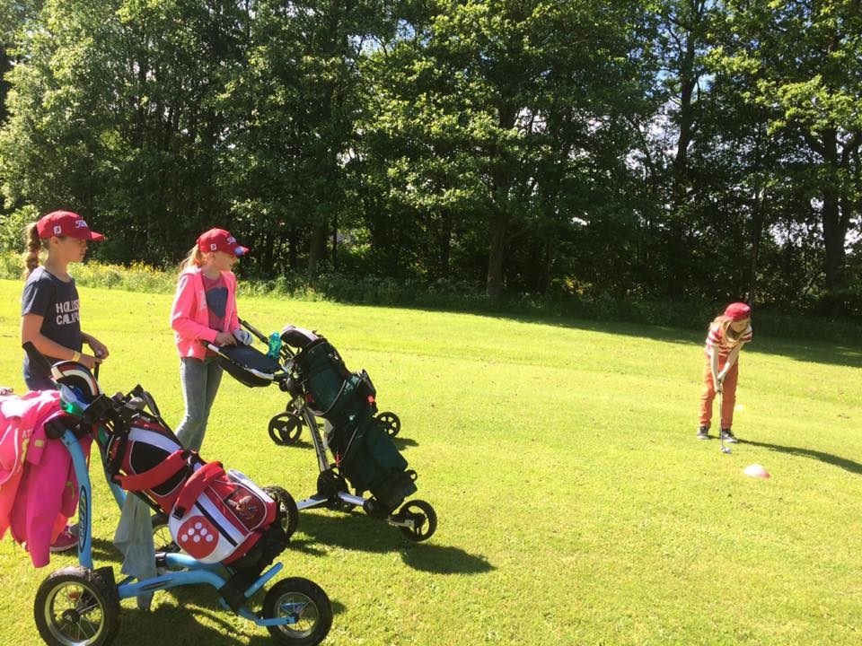
Träningsgrupperna (Upplägg utifrån hur många som anmäler sig till respektive grupp)
Golf kul
6 – 8 år
Tränar 1 ggr/veckan
Spelar på banan med kompisar och föräldrar
Junior Bredd
Tränar 1 ggr/veckan
Tävlar i torsdagsserien
Spelar på banan med kompisar och föräldrar
Provar på, om man vill, att tävla i regionen
Tävlingsjuniorer
Tränar 2 dagar i veckan
Spelar 18 hål träning/tävling i veckan
Tävlar 1 tävling var 14:e dag i regionen
Old Boys
16 – 21 år
Tränar 1 ggr/veckan
Spelar på banan med kompisar och föräldrar

Slide 6
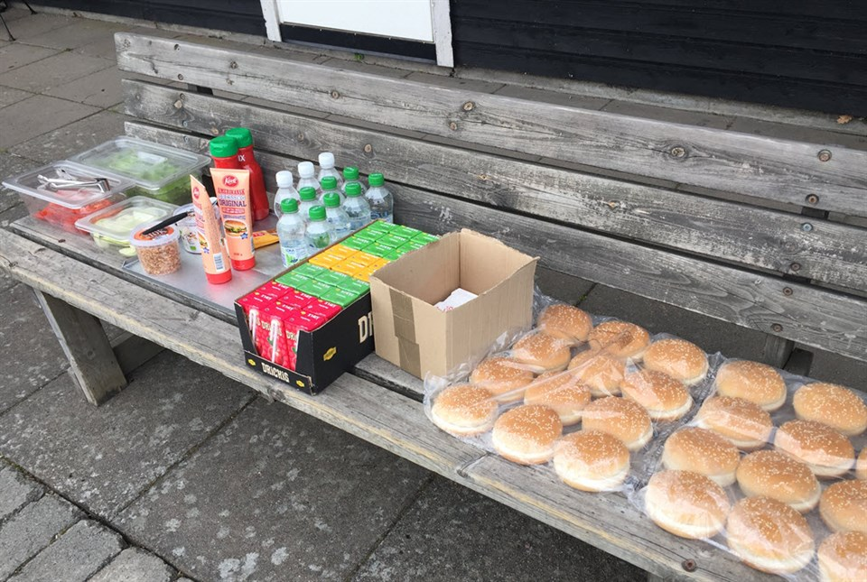
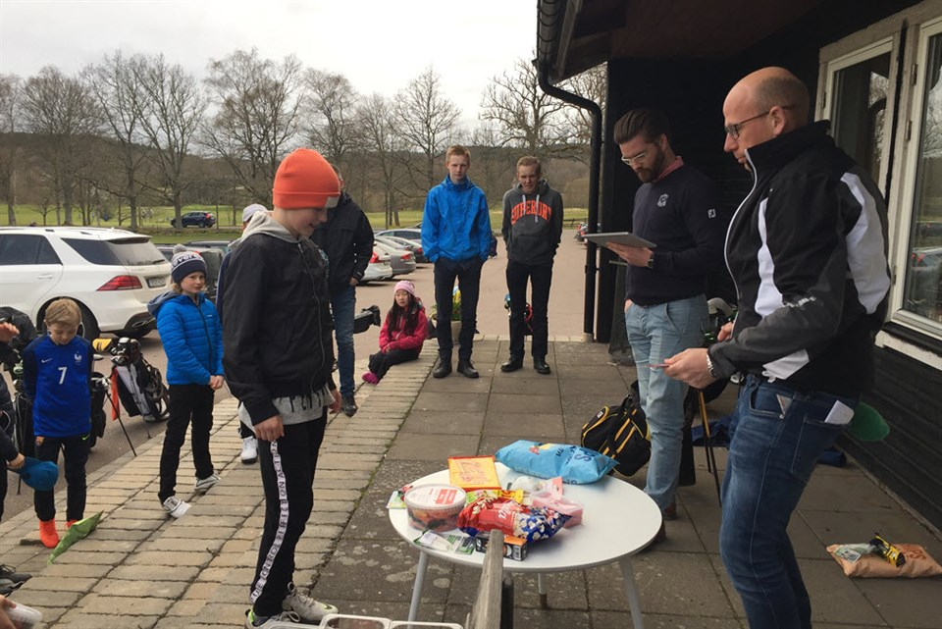
Torsdagsserien
Planen är att köra igång 13 maj, vecka 19
Men vi behöver ha några föräldrar innan vi kan köra igång.

Slide 7
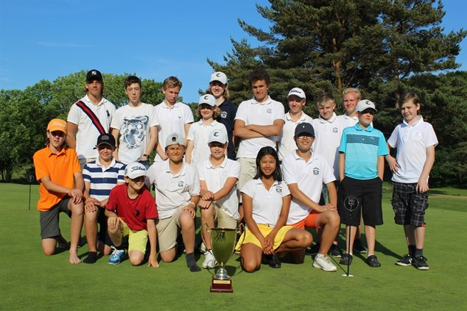
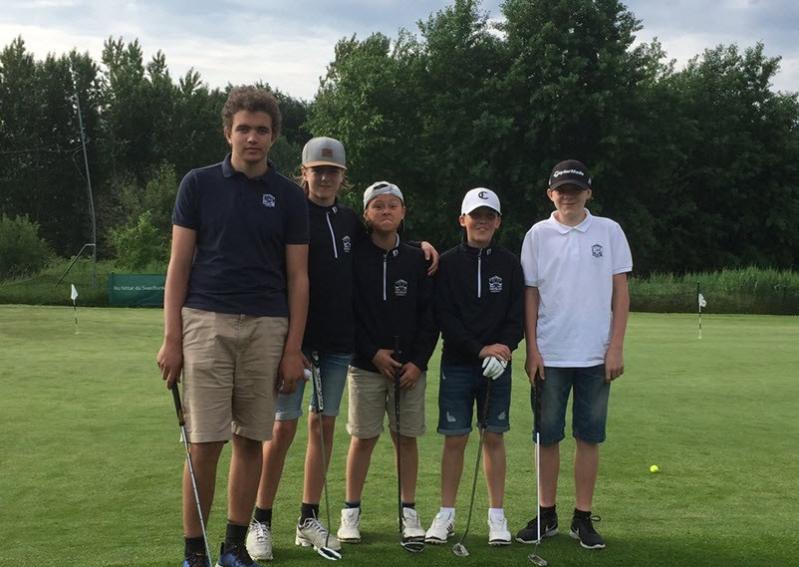
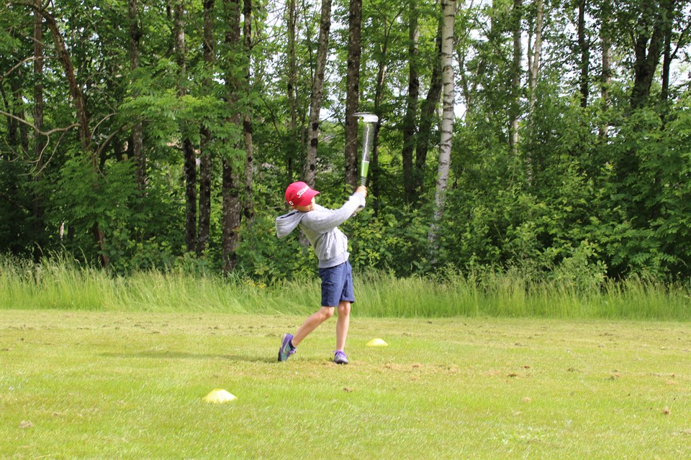
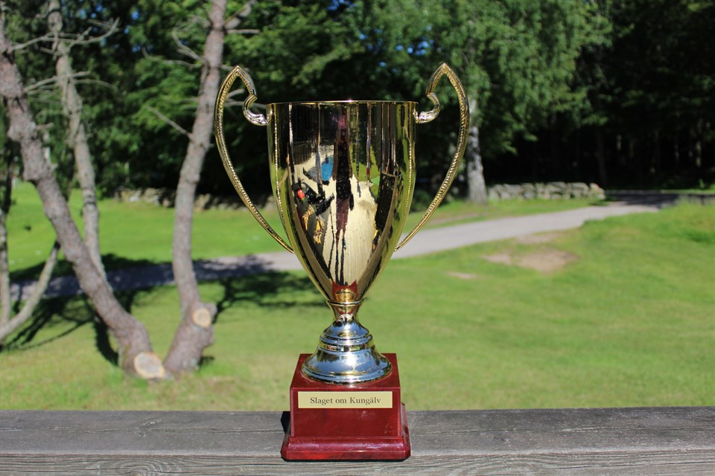
Tävlingar
Breddgruppen
Torsdagsserien
Shortgame tour
Göteborg Rookie tour
Teen Cup
Tävlingsgruppen
Teen Cup
Göteborg Rookie tour
Slaget om Göteborg
Teentour first, future, elit
JSM-lag
JMI
JDM
J-16, J-21 seriespelar

Slide 8
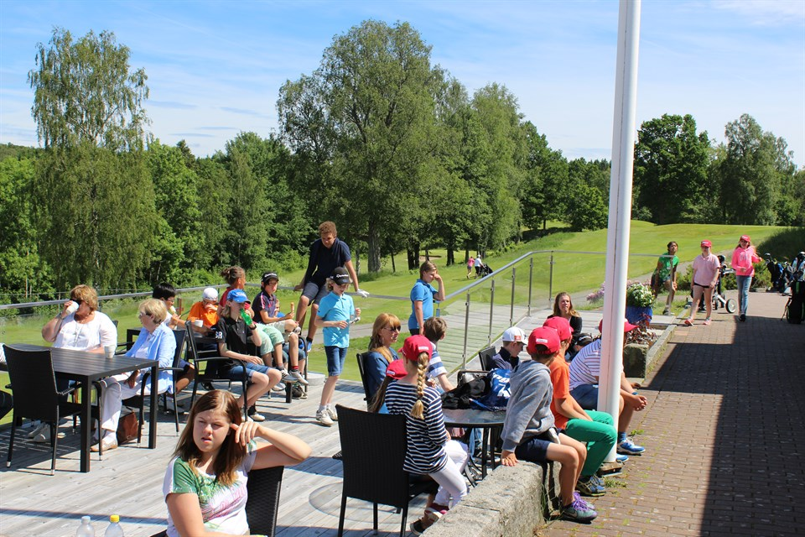
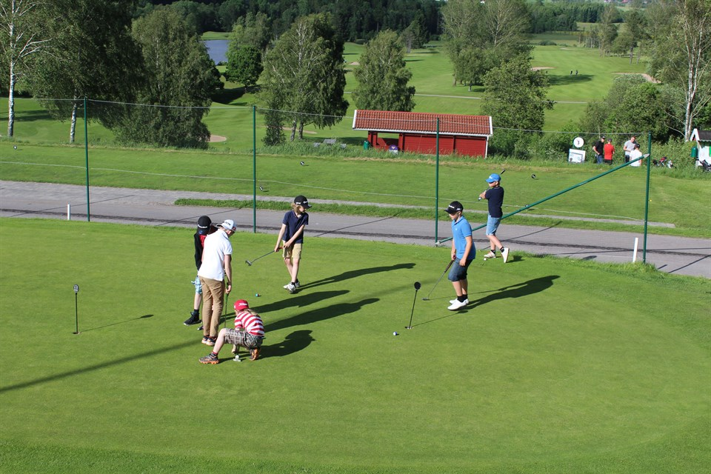
Läger
Sommarläger på klubben
Vecka 25
Avslutas med Teen Cup
Sommarläger annan bana
Vecka ej bestämt

Slide 9
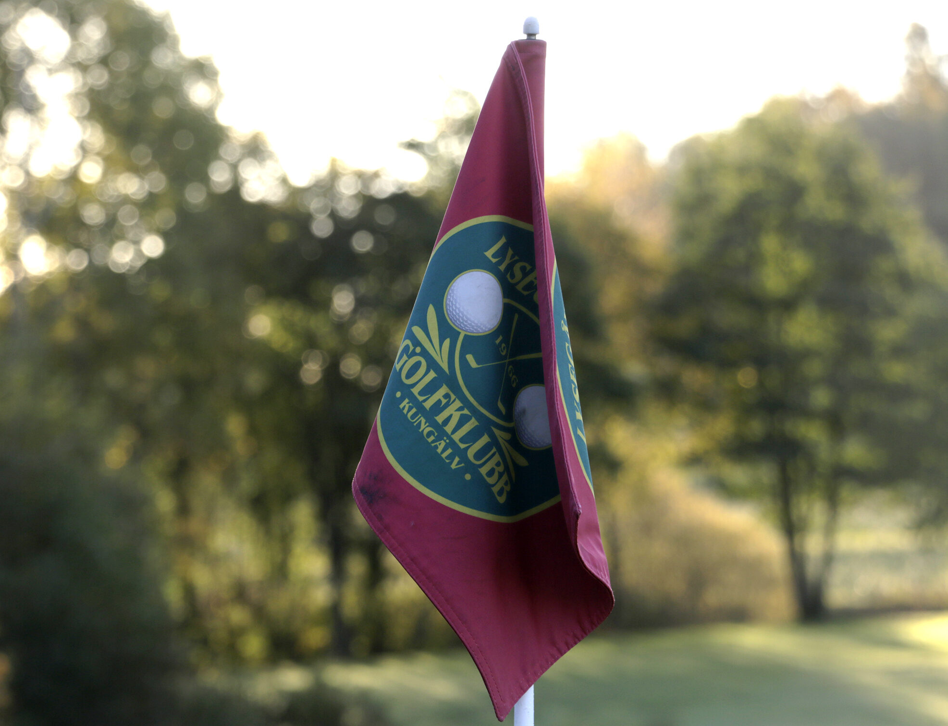
Övrigt
Det behövs som sagt föräldrar för Torsdagsserien och träningsgrupperna
2-3 eller fler för Torsdagsserien
1-2 för varje träningsgrupp
Maila stefan.brorsson@ica.se
Vi måste hjälpas åt.

Slide 10
TACK

